Slide 1
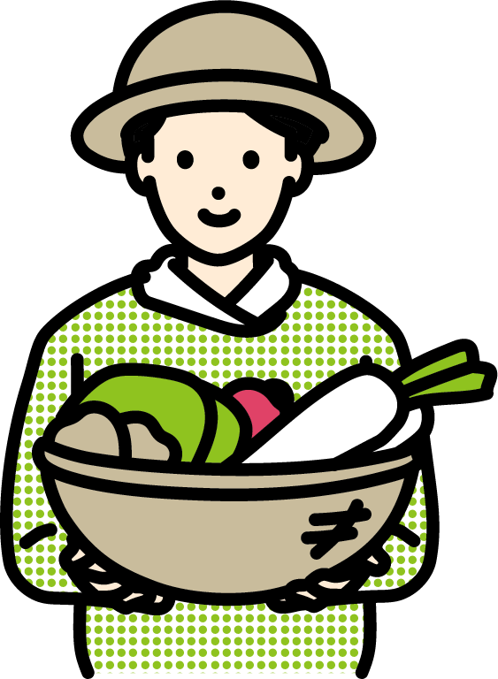

農泊デジタル
マーケティング
DX時代に必ず勝ち残るための

Slide 2
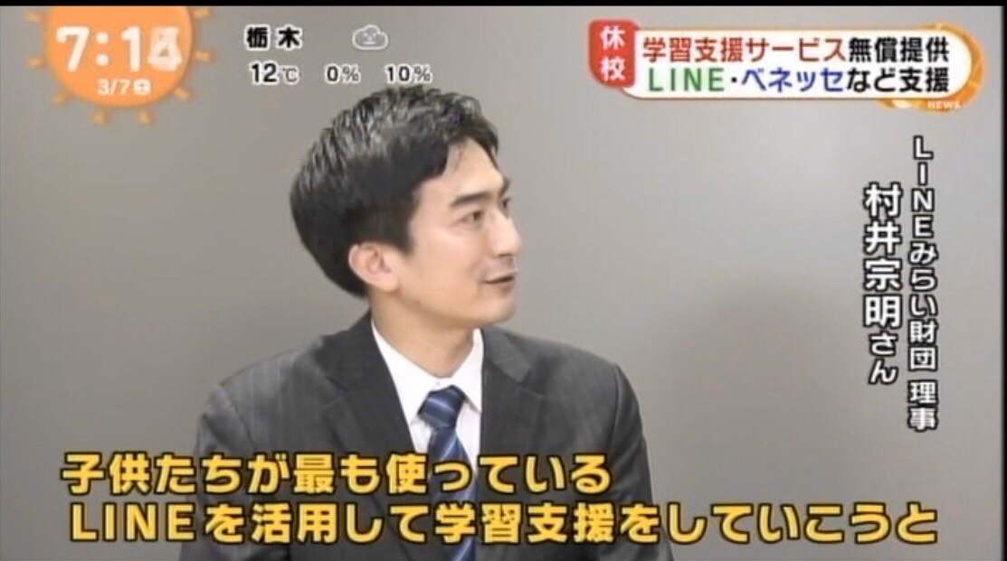
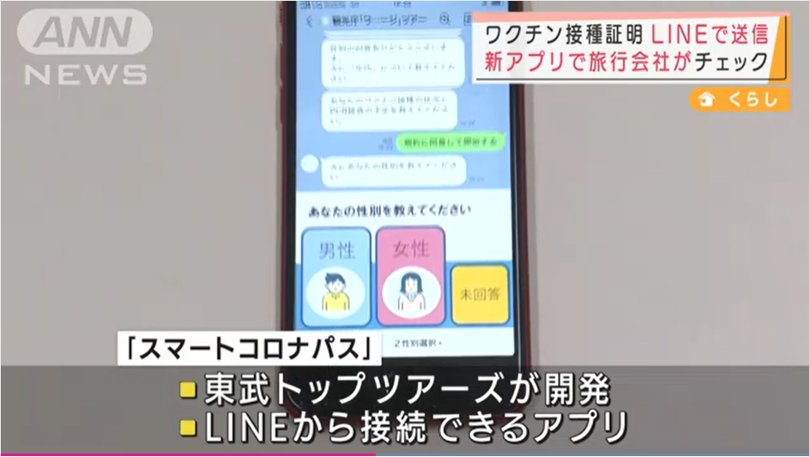
講師プロフィール
村井宗明 ITエンジニア、
東武トップツアーズCDO
小学生の頃からプログラミングを覚えてゲーム開発。
衆議院議員（３期）、 文部科学大臣政務官を経験し、
行政デジタル化の専門家に。
政界引退後、ヤフー株式会社、gumi、LINE株式会社などを経て、
昨年１２月から東武トップツアーズへ
（開発作品）
「ワクチンLINE予約システム」「文部科学省 子供の学び応援」
「経済産業省 コロナ事業者サポート」 や多くの自治体など
（資格）
情報処理技術者（FE） 、ＡＩ (DeepLearnig協会 G検定）、ITパスポート 930点、
ﾔﾌｰﾘｽﾃｨﾝｸﾞ広告ﾌﾟﾛﾌｪｯｼｮﾅﾙ試験 912点、LINE広告GreenBadge(Basic)、
WEBアナリスト、SNSエキスパート、マイナンバー1級、
英語 TOEIC 835点、ケアクラーク（介護事務）、ホームヘルパー2級

Slide 3
【第１章】
農泊では、「最先端」よりも
「できる範囲」のデジタル化を！

Slide 4
Q
どうして
「農業デジタル化」は
遅れたのか？

Slide 5

農業のDXニーズ
「やりたいけどできない」
ＤＸをやりたいけど、実現できないという農協や農家が多い
DXをやれって上から言われた
AI、IOT、JPKI って
よくわからないから無理・・・
技術力がない
高額投資のコストもない

Slide 6
実は DXは２種類ある
①H-DX
②S-DX
Smartphone
スマートフォン
SNS
Simple
シンプル操作
Speedy
スピーディー
ハイスペック
超高品質
ハイコスト
高額
ハイユーザビリティ
高難度
事例集に出てくる高難度＆高額なものは、
農家に向いていない事もある

Slide 7
「S-DX」
７つのＳが付くＤＸ
Simple シンプルな操作
Slim スリムなコスト
Smartphone スマートフォンで
SNS SNSを使って
Smallｓtep 小さくても確実な一歩
Security セキュリティの高いクラウド
Speedy 素早く導入できる

Slide 8
最先端よりも「現実に役立つ」へ
農業地域の「現実」とは？
①AI、IOT、ＪＰＫＩなどの超最先端技術はハイスペックすぎる
②そのDXのための巨額の投資費用を用意できない
③農業地域では、高額なハードでなくSNSを使っている
④農業地域では、実際には難しい操作ができない人が多い
農協、農家、農泊を
確実に前進させるのは S-DX

Slide 9
地域のデジタル化の要点
「高額で難しいシステム」より
「簡単なSNS」だけで
十分に効果をあげられる

Slide 10
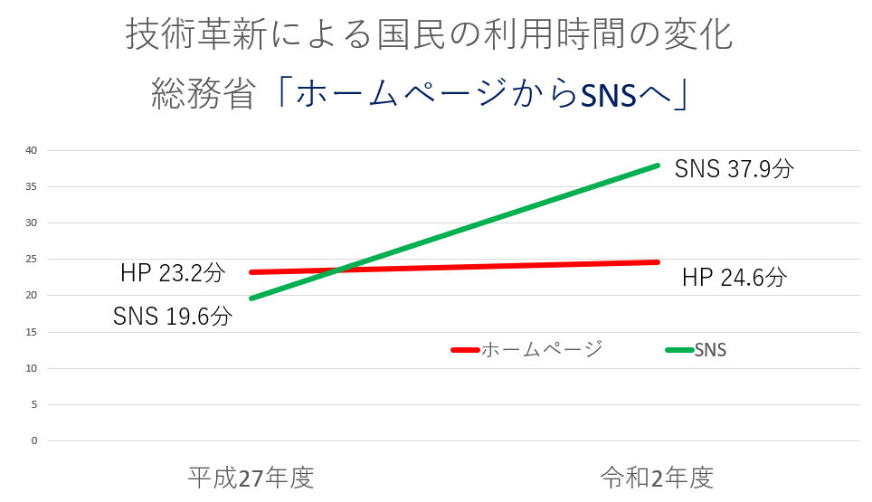
国民は「HPからSNSへ」
総務省 https://www.soumu.go.jp/iicp/research/results/media_usage-time.html
技術の進化で、HPよりもSNSの利用が中心に

Slide 11
特に若い世代は
「HP・メール」より「SNS」
「SNS化」への対応が
未来の勝敗を決定
ＳＮＳ 58.9分
メール 20.2分
ウェブ・ブラウザ 12.1分
総務省「情報通信メディアの利用時間と情報行動に関する調査 (平成26年～30年)」
https://www.soumu.go.jp/iicp/research/results/media_usage-time.html

Slide 12
10代の利用機器（総務省統計）
「PC・タブレット」よりも「スマホ」
平日
PC | 13.1 | 分
スマホ | 150.1 | 分
タブレット | 5.5 | 分
休日
PC | 32.8 | 分
スマホ | 197.1 | 分
タブレット | 9.6 | 分
総務省・令和元年度 情報通信メディアの利用時間と情報行動に関する調査報告書 P 60
https://www.soumu.go.jp/main_content/000708016.pdf

Slide 13



Slide 14
【第２章】
農泊地域の魅力を
SNSで発信してみよう

Slide 15
Q
農泊の発信では、
６つのSNSのどれを
使ったらいいの？
それぞれの長所・短所

Slide 16
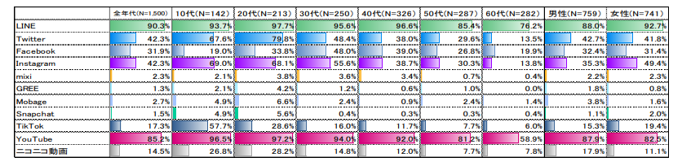
LINE | 90.3 | ％
Youtube | 85.2 | ％
Instagram | 42.3 | ％
Twitter | 42.3 | ％
Facebook | 31.9 | ％
TikTok | 17.3 | ％
ニコニコ | 14.5 | ％
Mobage | 2.7 | ％
MIXI | 2.3 | ％
総務省 https://www.soumu.go.jp/main_content/000765258.pdf

Slide 17
①LINEの特徴
既存ユーザーをリピーターにするには
最適なツール。
難易度が高いが、最も高機能で効果が高い。
・ユーザーが最も多い
・個人でも簡単につながる
・機能を持たせると、決済などの効果が上がるが、
少し難しくなる

Slide 18
②YOUTUBEの特徴
動画作成の難易度は高いが、
検索にあたる強力な動画投稿サイト
・検索に引っかかるので、効果はかなり高い。
・動画編集は難易度が高いので、身内に得意な人がいなければ
外注で発信。
・アカウント登録者の多いインフルエンサーを雇うと効果的

Slide 19
③Instagramの特徴
簡単操作の写真投稿ツール
最も勢いがあり、伸びている
若い女性をターゲットにしやすい
・毎晩の晩御飯の写真を撮るだけでも可能。
・写真があれば、文字数は短くてもよい。
・「バエル」ことがポイントで、珍しい色がつく写真だととよい

Slide 20
④Twitterの特徴
拡散力のあるツール
機能が少ないが、簡単に操作できる。
長期的にフォロワー集めに取り組む必要
・ユーザー数はあまり多くないが、拡散力がある。
・マメに配信する人向け。
・フォロワーがリツイートしてくれる
「とんがった発信」だと効果が高い
・文字数は短い

Slide 21
⑤FACEBOOKの特徴
高齢者、高所得者とつながるには、
最適な簡単ツール
・比較的、操作が簡単だが、利用率は相対的に減少。
・個人ページとFacebookページがある。
・Facebookページであれば広告を配信できる。
・実名ツールであることが特徴。

Slide 22
⑥TIKTOKの特徴
短編動画の投稿サイトで、
若い世代に爆発的な人気
・フォロワーが少なくても、最初からアクセスが伸びる。
・動画もアプリの中で簡単に編集できる。

Slide 23
SNSの選択の要点
それぞれに長所と短所
うまく複数を使い分けて
ください

Slide 24
【第３章】
SNSで発信する内容
狭い分野でも良いので
「１位になれそうなポジション」
＝ブランド化して尖がる

Slide 25
Q
日本で
・１番目に高い山と
・２番目に高い山は？

Slide 26
ネットの世界では
どっちが良いのか？
①
全領域でほどほどの及第点
②
ある分野においてだけ１位

Slide 27
ある分野においてだけ１位
＝SNSで発信して効果
例、
ガッタンゴー、日本茶、タラ汁
木曾ヒノキ、人吉球磨焼酎、長い滝
松坂牛、チューリップ、合掌造り
ラベンダー、蜃気楼
狭い分野でもOK

Slide 28
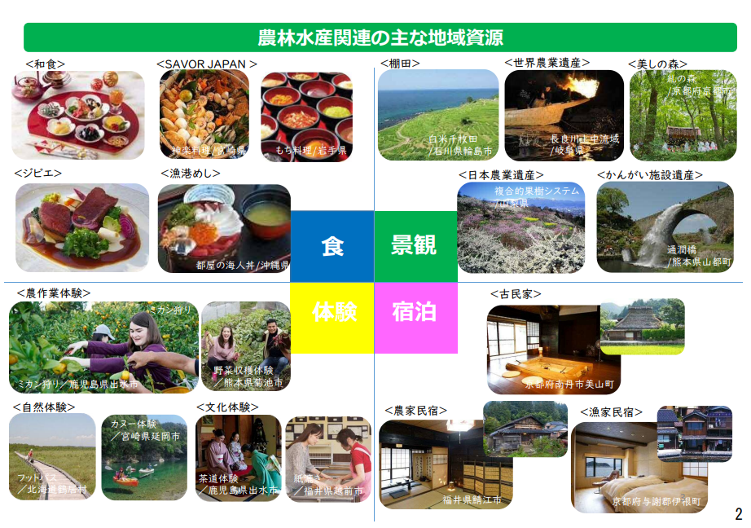
農泊における観光資源
農水省ホームページ

Slide 29
SNSの要点
他に勝てる強い分野
観光資源を見つけて配信

Slide 30
【第４章】 農泊データ活用①
農泊関連ホームページの
アクセス履歴と属性
を活用しよう

Slide 31
Q
「営業」 と
「マーケティング」
の違いは何でしょう？

Slide 32
①営業
②マーケティング
売り手視点
・訪問件数
・電話件数
・営業トーク
・人脈とコネ
買い手視点
・顧客認知度
・検索ワード
・訪問回数
・使用感
マーケティングは、
買い手＝顧客のデータを集めて対応する

Slide 33
DXとは
「データに基づく顧客主義」
どの業種でも「経験」は個々のお客さまの方が優位。
だから、経験ではなく、「データ」を数値で出して、
データに基づくロジックと技術で信頼を得る。
DXは顧客データを集めることから始まる

Slide 34
マーケティングの要点
勘、根性、経験ではなく
「顧客データ」を使う

Slide 35
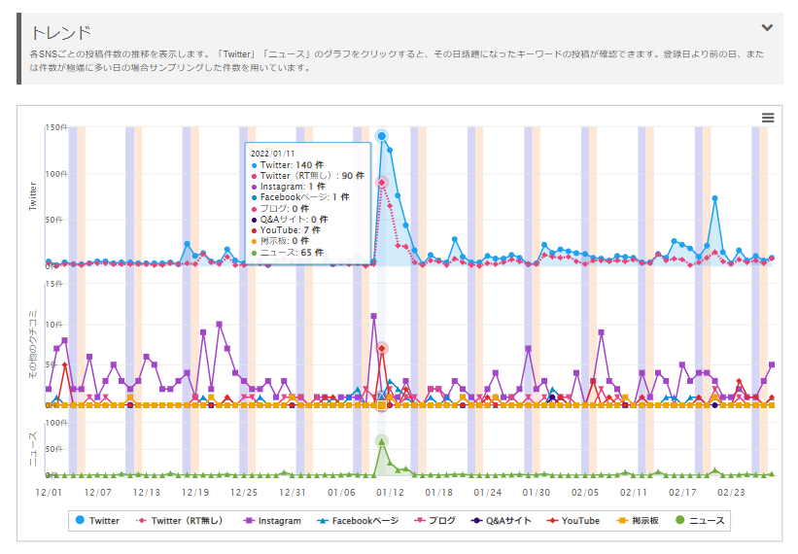
「農泊」に関するマーケティング

Slide 36
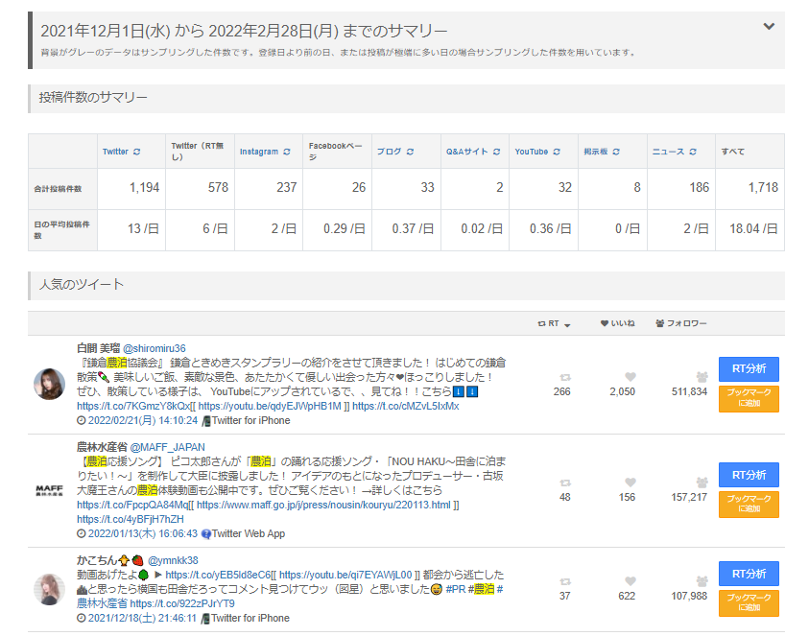
「農泊」に関するマーケティング

Slide 37

農泊の顧客調査の方法
同じ市場の大手HPを
分析して顧客データを
活用する

Slide 38
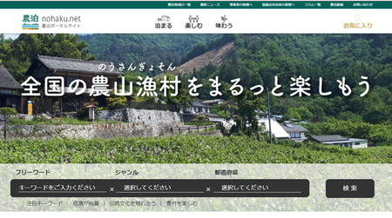
「農泊ポータル」に的をしぼり、
どのページが見られているのかを分析すれば・・・・
農泊の顧客ニーズがわかる！

Slide 41
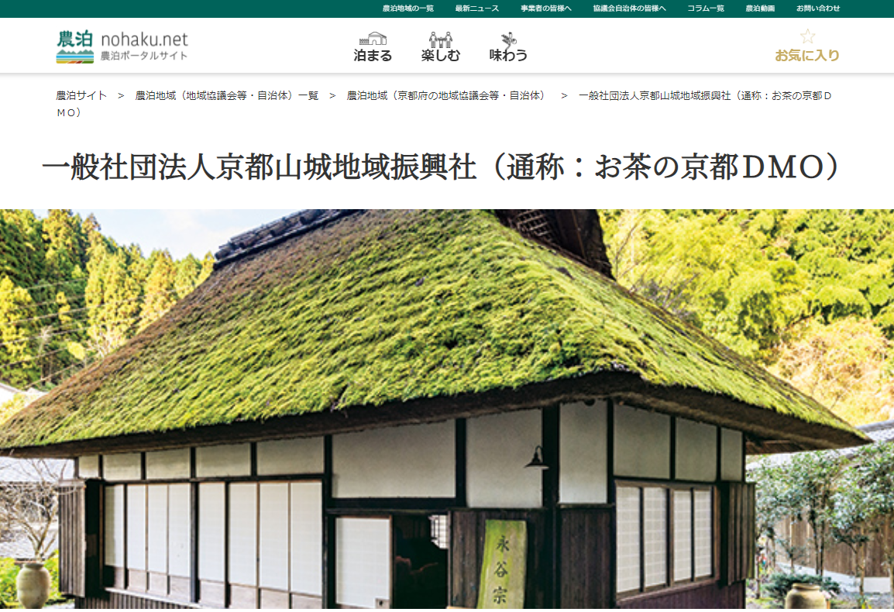
人気コンテンツの１位は「お茶の京都DMO」

Slide 42
さらに、サイトのアクセスから
性別と年代別も分析する
Q
みなさんに質問です
農泊にアクセスしている
人において
性別？年代？
どこが多いでしょう？

Slide 43
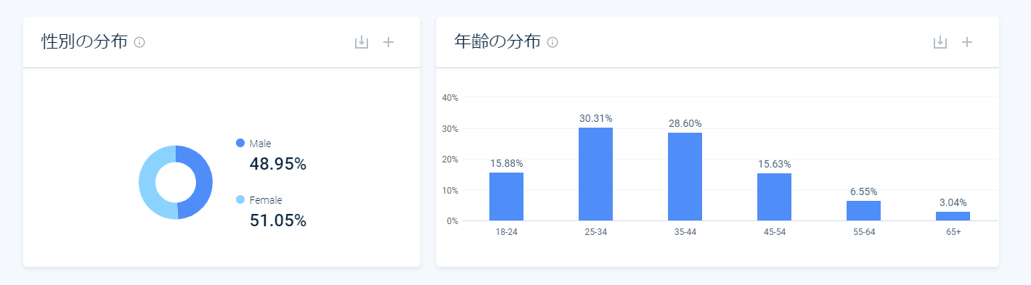
さらに、サイトのアクセスから
性別と年代別も分析する
男性４８％、女性５１％
メインは３０才前後
予想よりも若かった

Slide 44
HP分析の要点
同じ市場の大手サイトを
分析すれば、顧客データの
属性やニーズがわかる

Slide 45
【第５章】 農泊データ②
農泊に関する
検索キーワード
を活用しよう

Slide 46

農泊のデータ調査の方法②
今度は、
「検索キーワード」から
農泊のニーズを分析します。

Slide 47
農泊関連の
検索ワード
①
１位は
「ガッタンゴー」？
月平均で
５３３０回も検索

Slide 48
農泊関連の
検索ワード
②
「農泊」
６２０回
「ファームステイ」
１１３０回
月平均では
ファームステイという
調べられ方

Slide 49
農泊関連の
検索ワード
③
「不動尊公園キャンプ カブトムシ」
のキーワードは
月平均４９０回だが、
７月と８月だけに集中して
極端に数値を伸ばした。

Slide 50
農泊関連の
検索ワード
④
「つばき庵」は
なぜか、住所とセットで検索
「taikenn 子供」は
体験がローマ字で検索・・・

Slide 51
農泊関連の
検索ワード
⑤
「ファムトリップ」は
外国人インフルエンサーを
割引で招く意味。
さらに、下位の順位も
マーケティングデータとして
活用ができる。

Slide 52
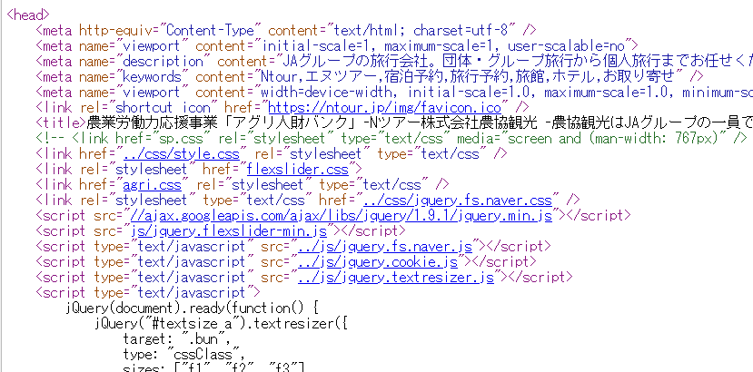
農泊関連の検索数が多いキーワード
関係あるものを自社の各HPに追加
<meta name=“keywords” content=“〇〇〇〇〇〇、〇〇〇〇“/>

Slide 53
検索キーワード分析の要点
その市場の関連キーワード
は宝の山。
分析すれば、ニーズがわかり
顧客に合った発信が可能に。

Slide 54
【第６章】 農泊データ③
農泊地域の
訪問客の位置データ
を活用しよう

Slide 55

観光地の訪問客分析の例

Slide 56
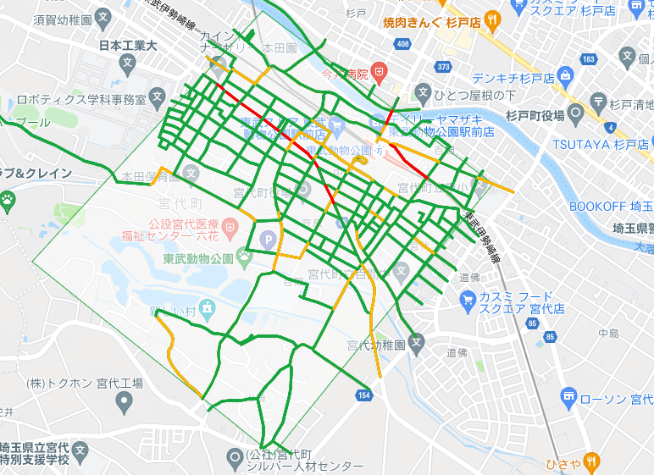
観光地の通行量

Slide 57
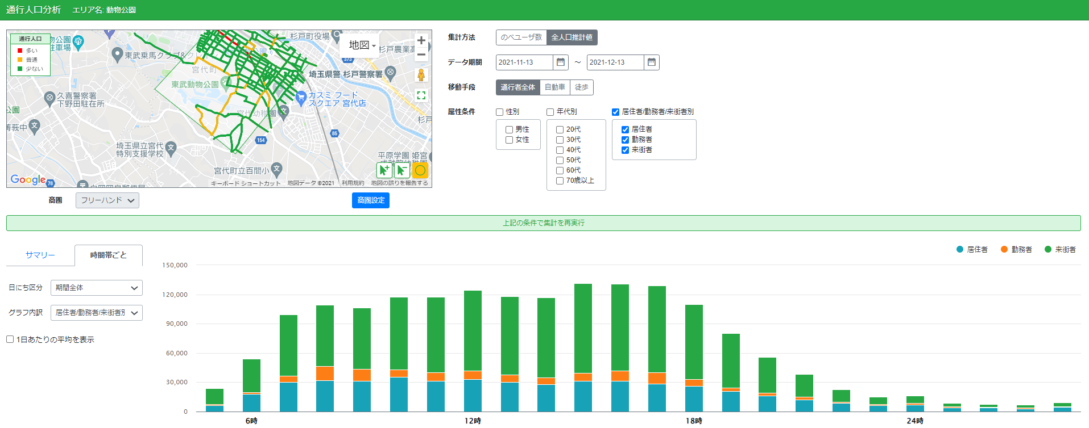

通行者の居住・勤務・来街

Slide 58
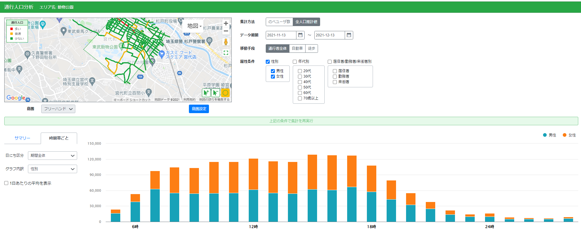

通行者の性別

Slide 59
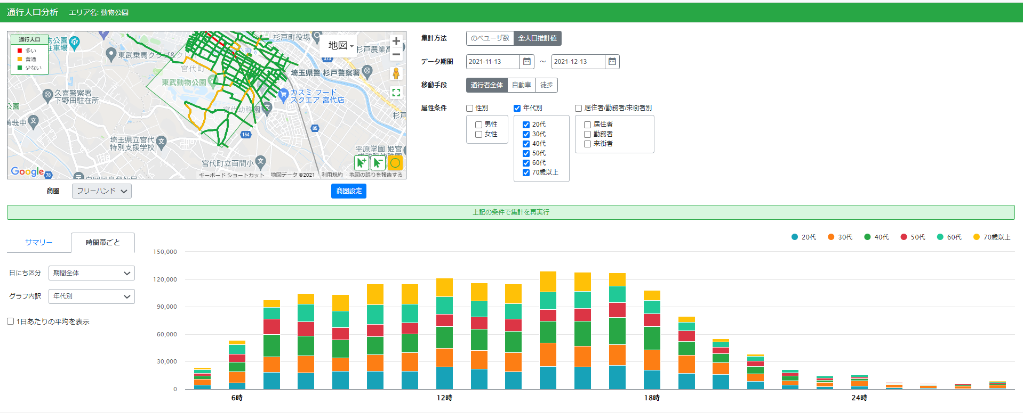

通行者の年代別

Slide 60
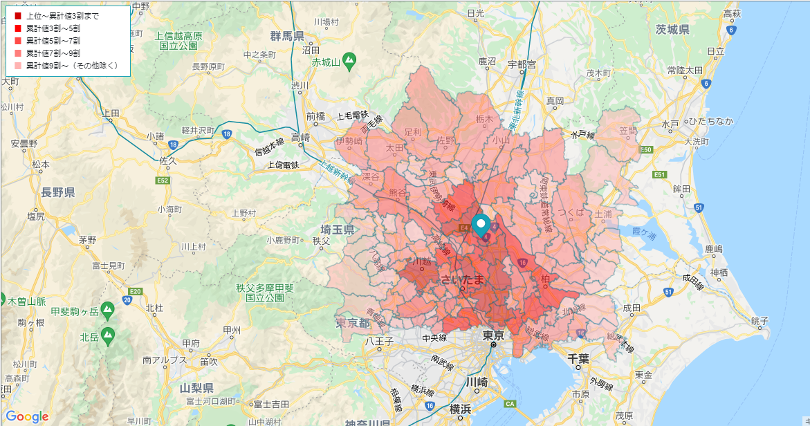
１日だけ来た人の居住地

Slide 61
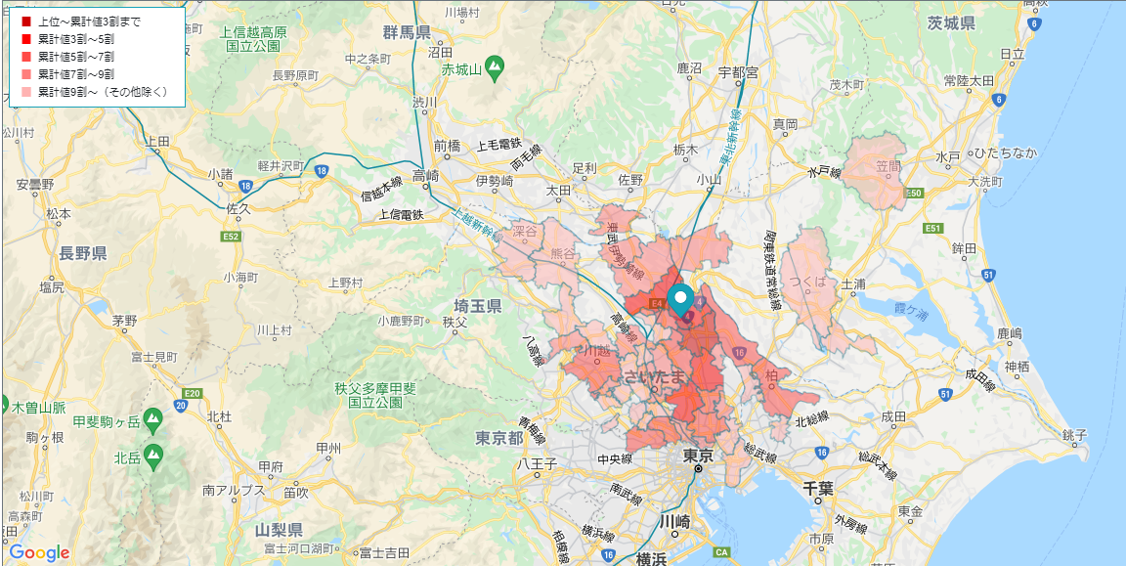
２日来た人の居住地

Slide 62
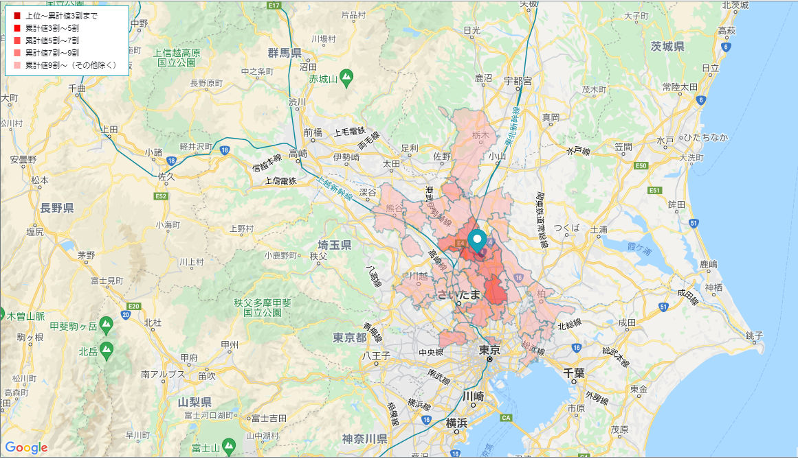
３日以上１０日未満の居住地

Slide 63
市区町村名 | 人数 | 獲得比率 | 距離
南埼玉郡宮代町 | 17606 | 5.20% | 1.1
越谷市 | 17070 | 0.50% | 14.3
川口市 | 15929 | 0.30% | 20.8
春日部市 | 15439 | 0.70% | 5.6
足立区 | 11803 | 0.20% | 27.7
草加市 | 9318 | 0.40% | 21.6
久喜市 | 9024 | 0.60% | 9
川越市 | 7009 | 0.20% | 25.3
さいたま市見沼区 | 6994 | 0.50% | 11.3
練馬区 | 6931 | 0.10% | 31.9
柏市 | 6772 | 0.20% | 30
白岡市 | 6548 | 1.30% | 3.9
さいたま市北区 | 6357 | 0.50% | 12.8
上尾市 | 6332 | 0.30% | 13.3
さいたま市岩槻区 | 6164 | 0.60% | 8.8
板橋区 | 5964 | 0.10% | 28.2
野田市 | 5765 | 0.40% | 11.4
北葛飾郡杉戸町 | 5603 | 1.30% | 3.2
さいたま市浦和区 | 5412 | 0.40% | 17.4
さいたま市南区 | 4520 | 0.30% | 20.4
松戸市 | 4478 | 0.10% | 31.7
加須市 | 4431 | 0.40% | 15.7
さいたま市緑区 | 4235 | 0.40% | 14.8
葛飾区 | 4184 | 0.10% | 31.9
１日のみの
居住市町村

Slide 64

町丁目名 | 人数 | 獲得比率 | 距離
南埼玉郡宮代町大字須賀 | 895 | 0.06 | 1.8
蓮田市大字黒浜 | 848 | 0.009 | 5.6
南埼玉郡宮代町本田５丁目 | 798 | 0.088 | 0.7
春日部市米島 | 791 | 0.011 | 9.1
春日部市西金野井 | 787 | 0.012 | 9.3
南埼玉郡宮代町字道仏 | 709 | 0.044 | 0.9
白岡市上野田 | 698 | 0.07 | 2.1
南埼玉郡宮代町学園台１丁目 | 631 | 0.116 | 1.1
上尾市大字原市 | 601 | 0.004 | 10.6
南埼玉郡宮代町中央２丁目 | 582 | 0.074 | 0.5
南埼玉郡宮代町学園台２丁目 | 566 | 0.119 | 1.2
桶川市大字坂田 | 559 | 0.006 | 13.4
春日部市小渕 | 555 | 0.006 | 4.1
南埼玉郡宮代町宮代３丁目 | 531 | 0.106 | 0.6
白岡市千駄野 | 502 | 0.02 | 4.2
白岡市小久喜 | 495 | 0.006 | 4.9
北葛飾郡杉戸町清地５丁目 | 483 | 0.052 | 1.8
南埼玉郡宮代町字金原 | 483 | 0.077 | 1.5
南埼玉郡宮代町字東 | 473 | 0.05 | 2.2
草加市八幡町 | 472 | 0.005 | 20
白岡市上野田 | 469 | 0.035 | 2.5
南埼玉郡宮代町字中島 | 461 | 0.028 | 1.6
春日部市牛島 | 459 | 0.011 | 6.3
南埼玉郡宮代町本田２丁目 | 459 | 0.093 | 0.6
１日のみの
居住町名

Slide 65
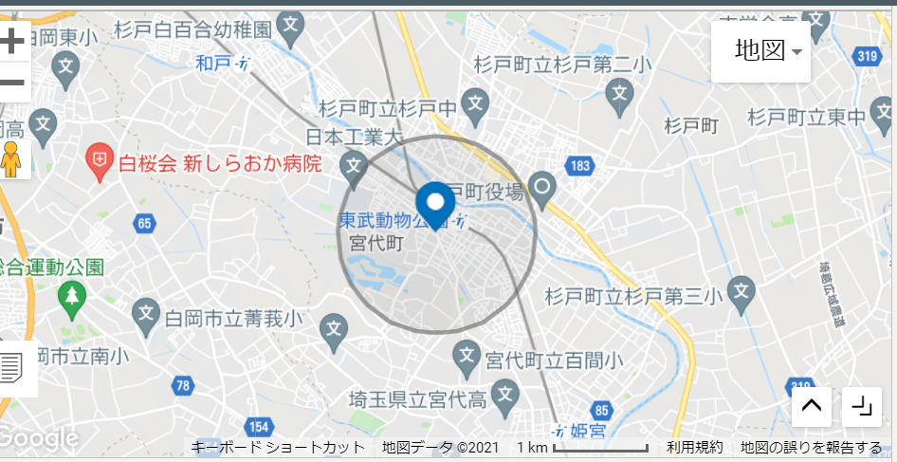
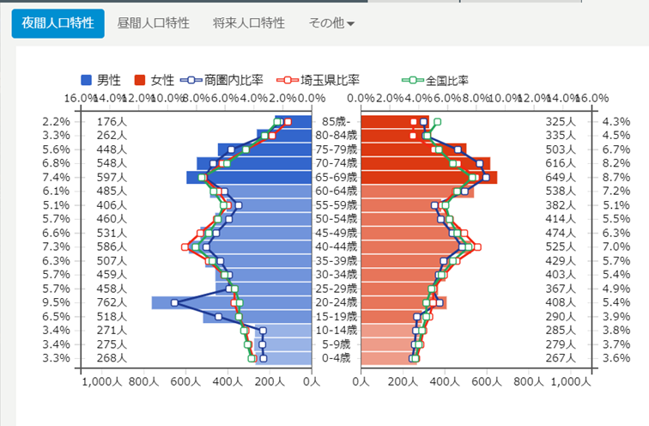
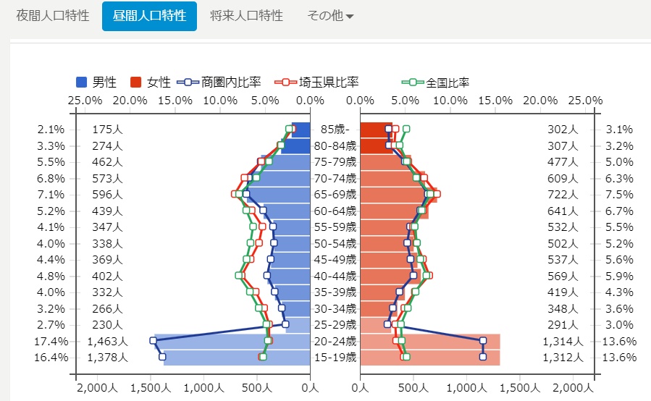
昼間人口と夜間人口

Slide 66
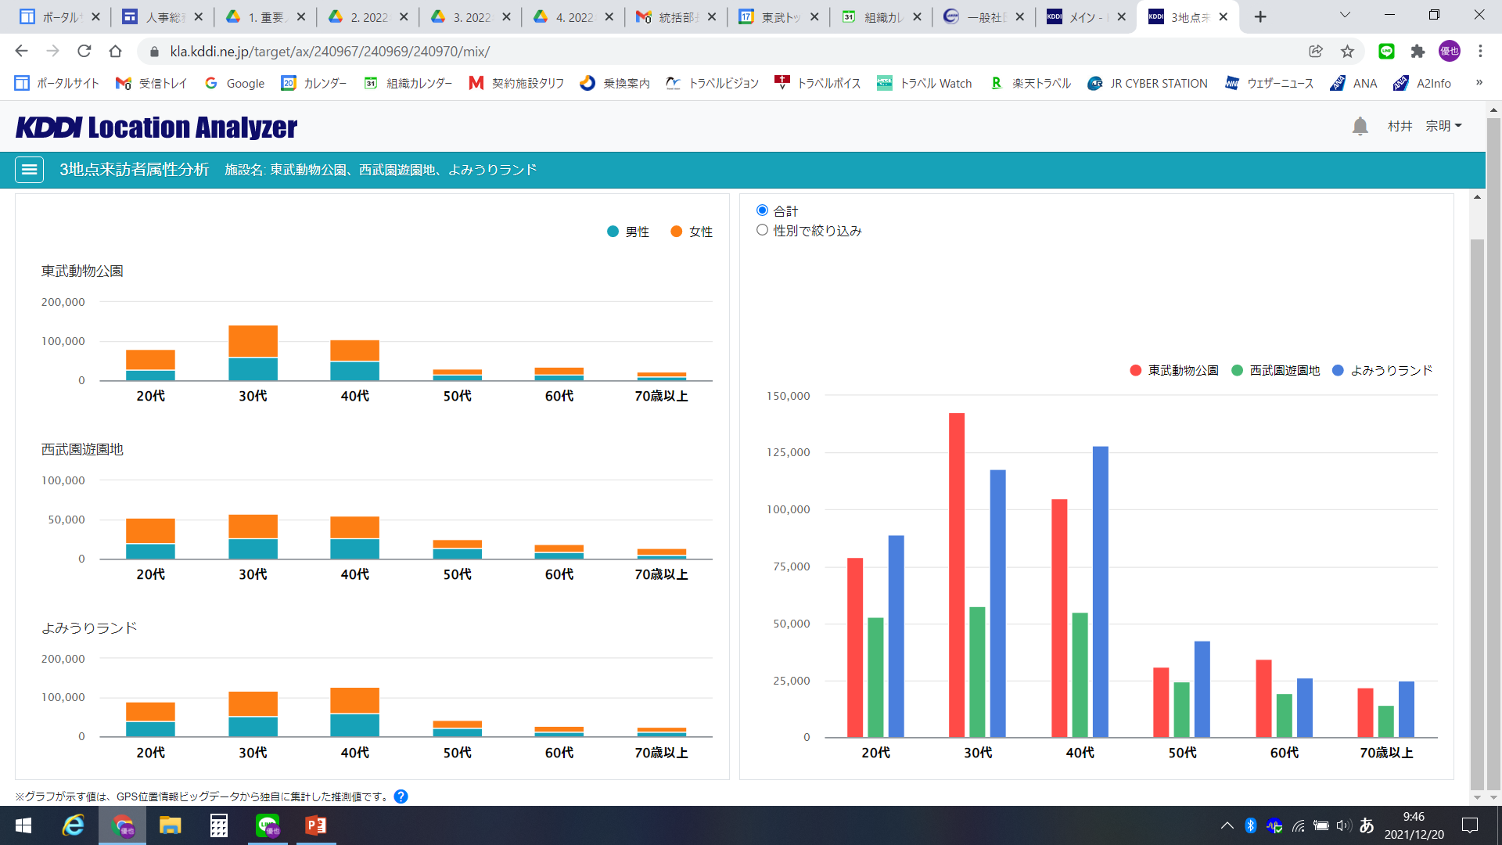
東武動物公園・S園遊園地・Yランド
【地点来訪者属性分析】

Slide 67
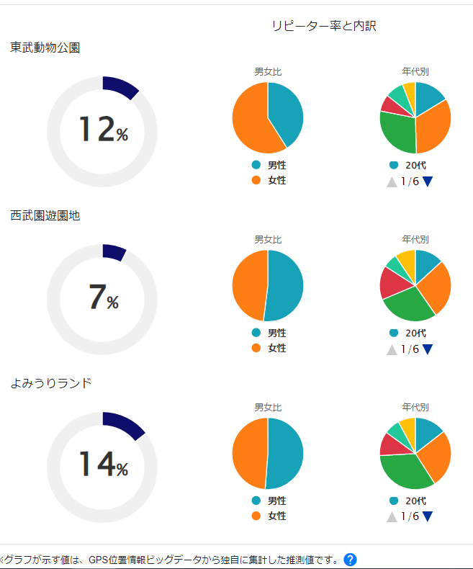
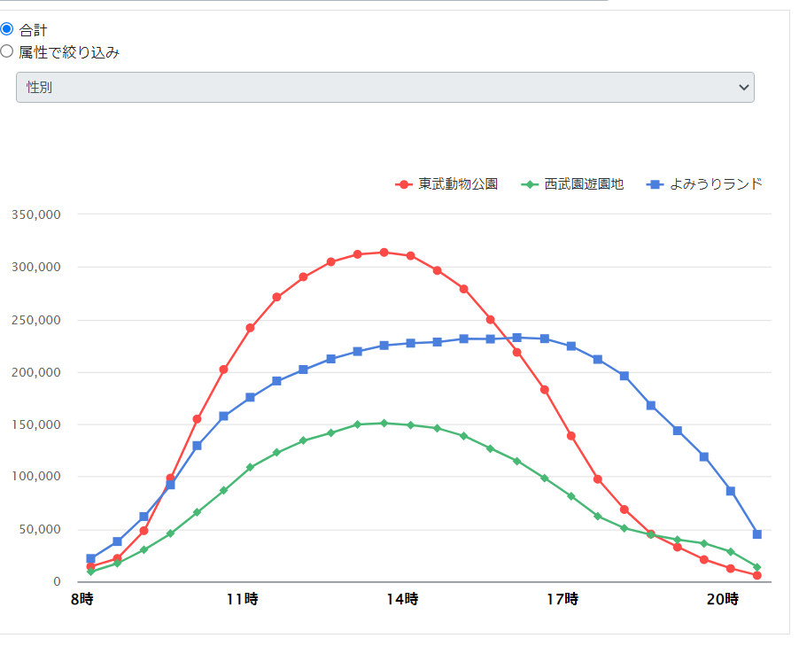
東武動物公園・S園遊園地・Yランド
【リピーター分析】
【来訪時間帯分析】

Slide 68
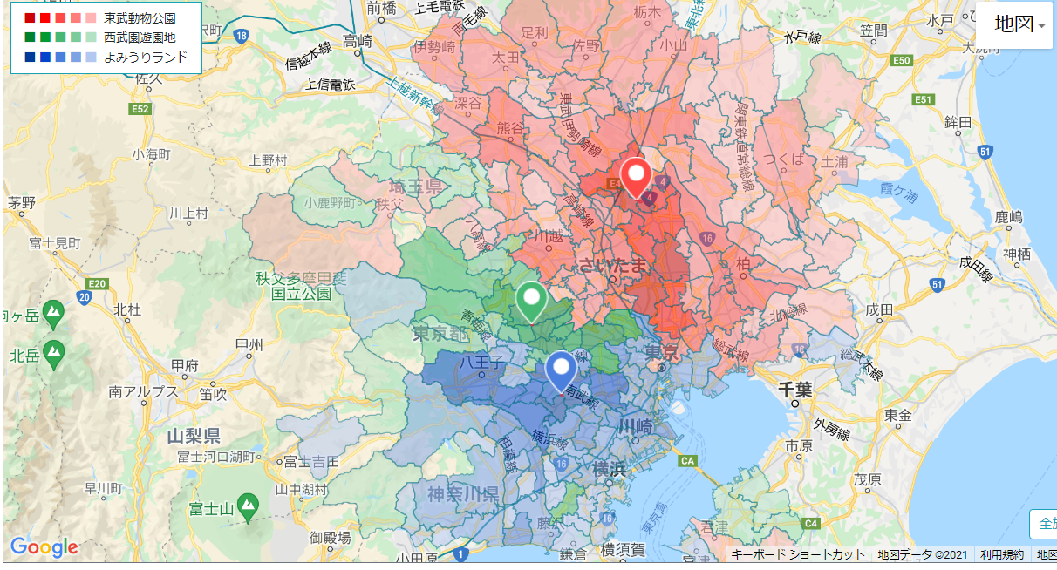
東武動物公園・S園遊園地・Yランド
【3地点来訪者居住地分析】

Slide 69
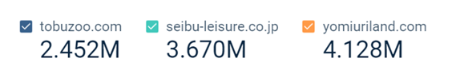
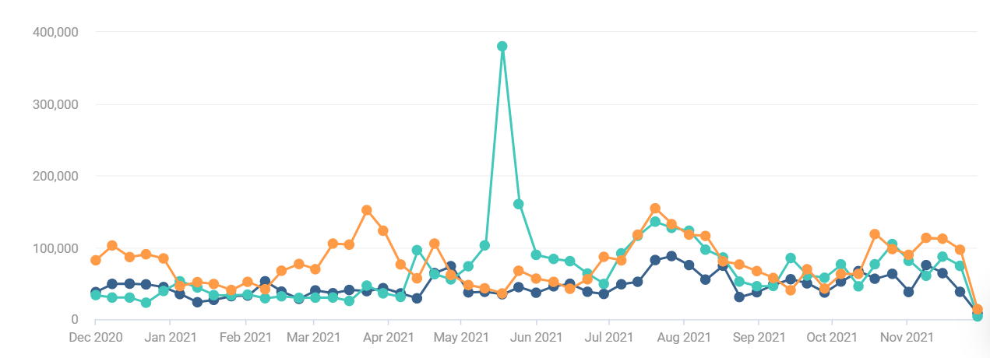
東武動物公園・S園遊園地・Yランド
ホームページのアクセス数の推移

Slide 70
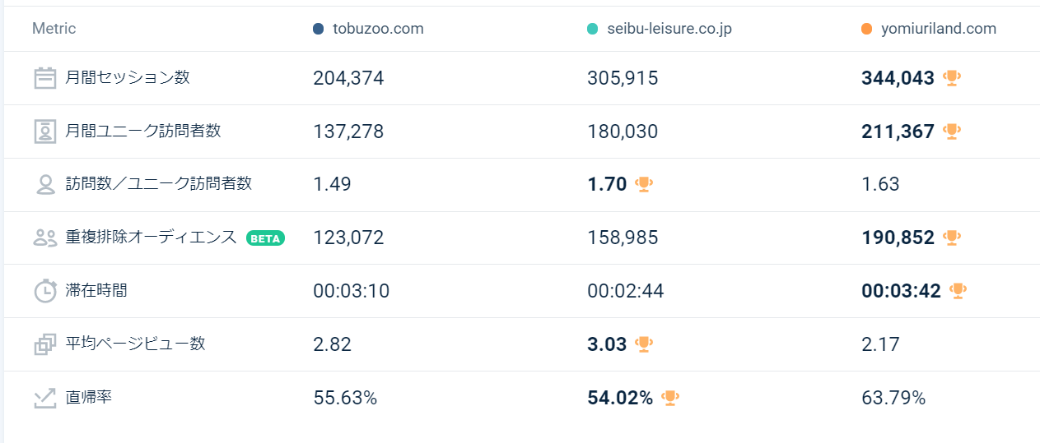
東武動物公園・S園遊園地・Yランド
ホームページのアクセス分析

Slide 71
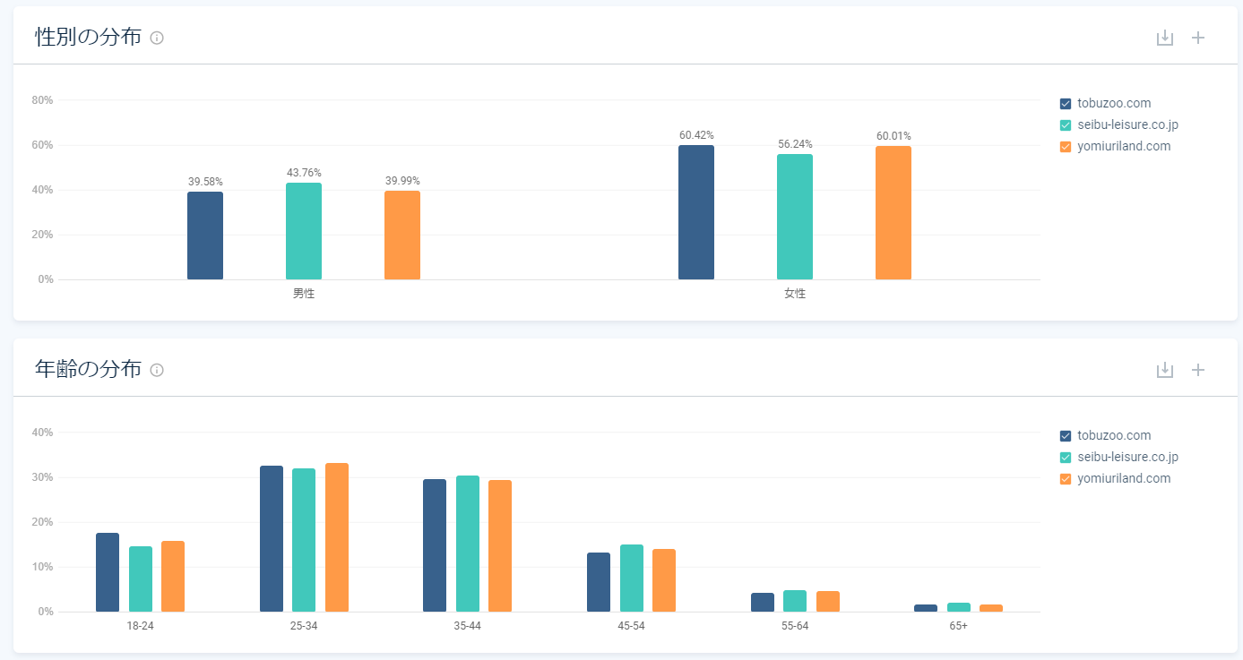
東武動物公園・S園遊園地・Yランド
性別、年齢のアクセス分析

Slide 72
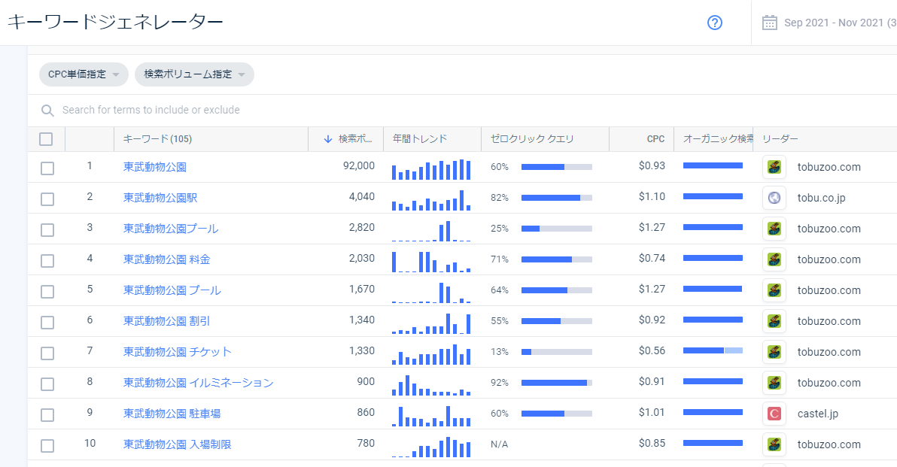
検索対策（SEO）でアクセスを増やす
東武動物園 関連キーワード

Slide 73
観光客分析の要点
少数のアンケートよりも
スマホの位置データの方が
母数が多くて正確

Slide 74
【第７章】 農泊SNS
youtube投稿
無料ツール
「VIDIQ」を使って
見られる動画を作ろう

Slide 75
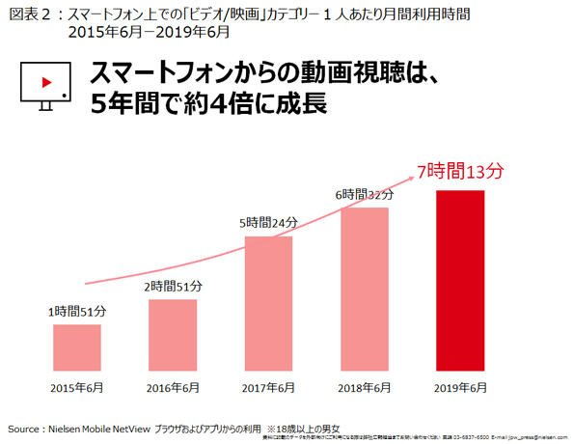
通信回線の向上で「文字」から「動画」へ

Slide 76
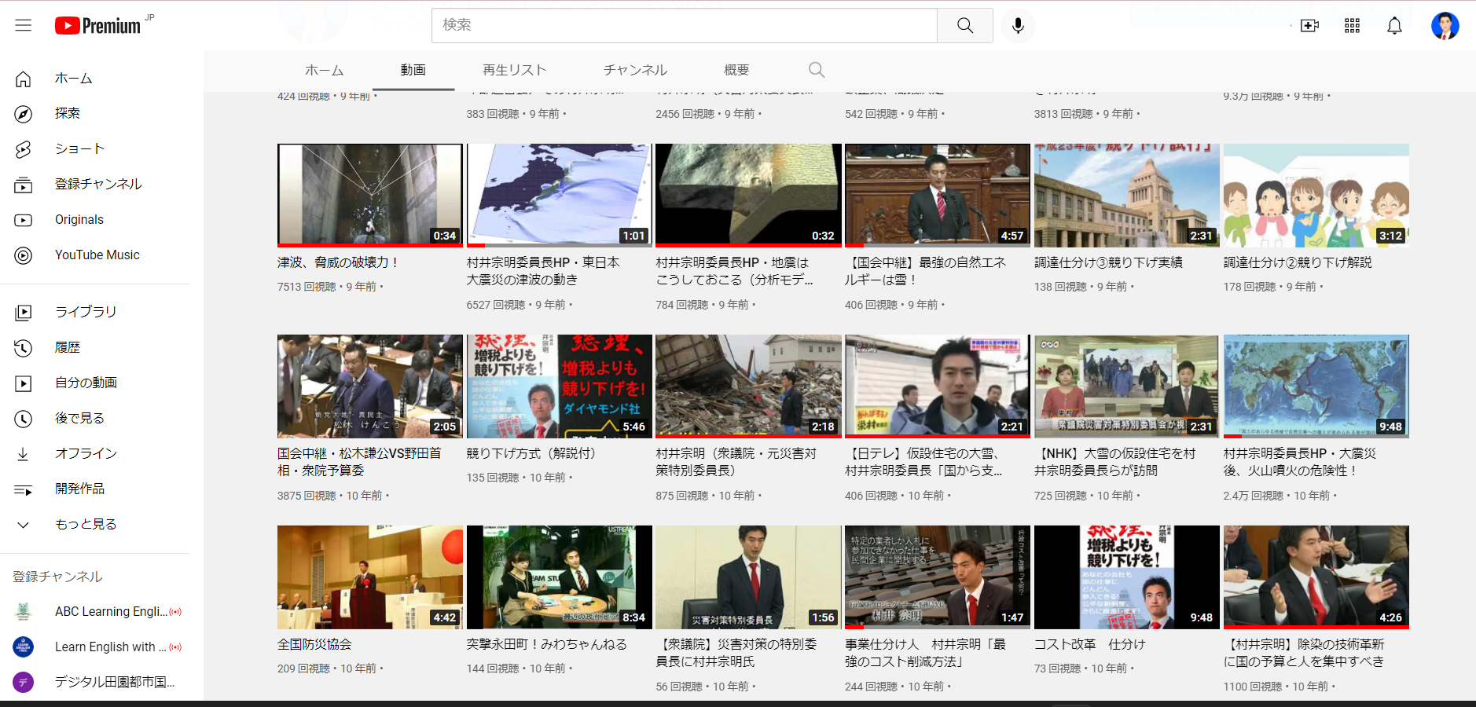
Youtubeへの投稿
私のyoutubeチャンネル
過去には24000回再生や１万回再生などもありますが、
ほとんどは数百。私の場合、災害系が伸びています。
どういう動画が再生されやすいのか？

Slide 77
youtubeなどで
動画作成する時も
検索されている
キーワードを
タイトルにして
作りましょう！

Slide 78

この無料ツールで分析して、
見られる動画を探して作る！
WEBブラウザ「Google Crome」の拡張機能として、Crome Web storeから無料でダウンロードできる

Slide 79
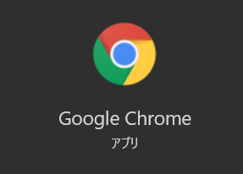
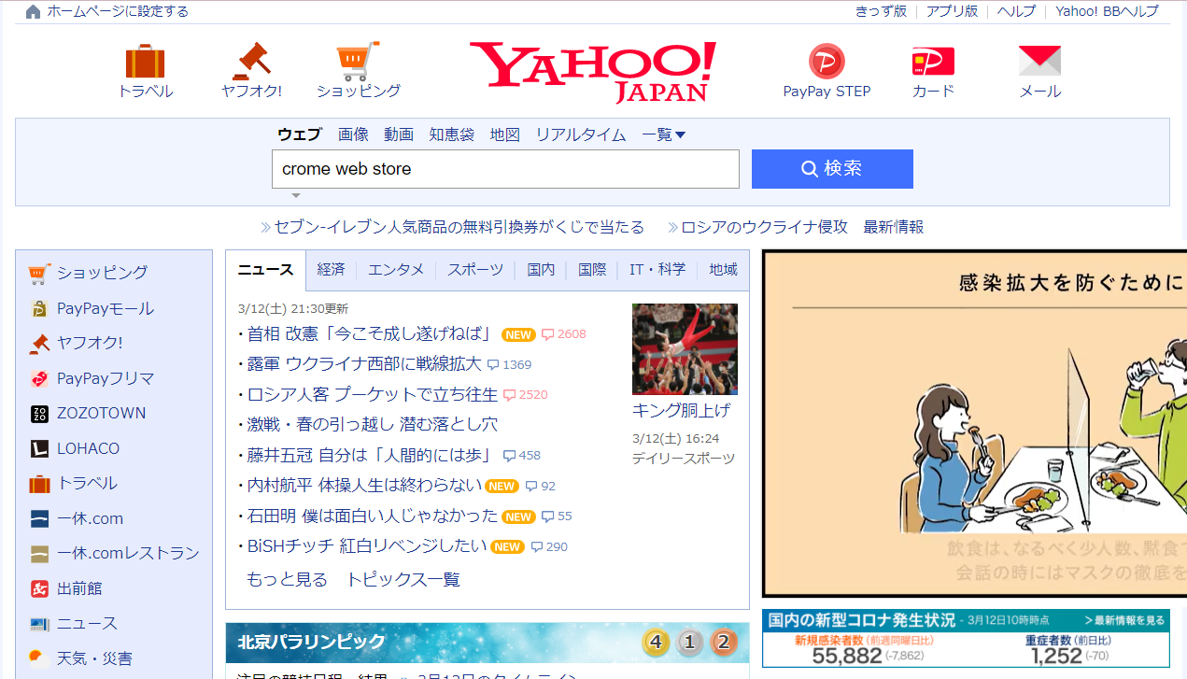
①パソコンでcROMEを立ち上げてから
②ヤフーの検索で「CROME WEB STORE」

Slide 80
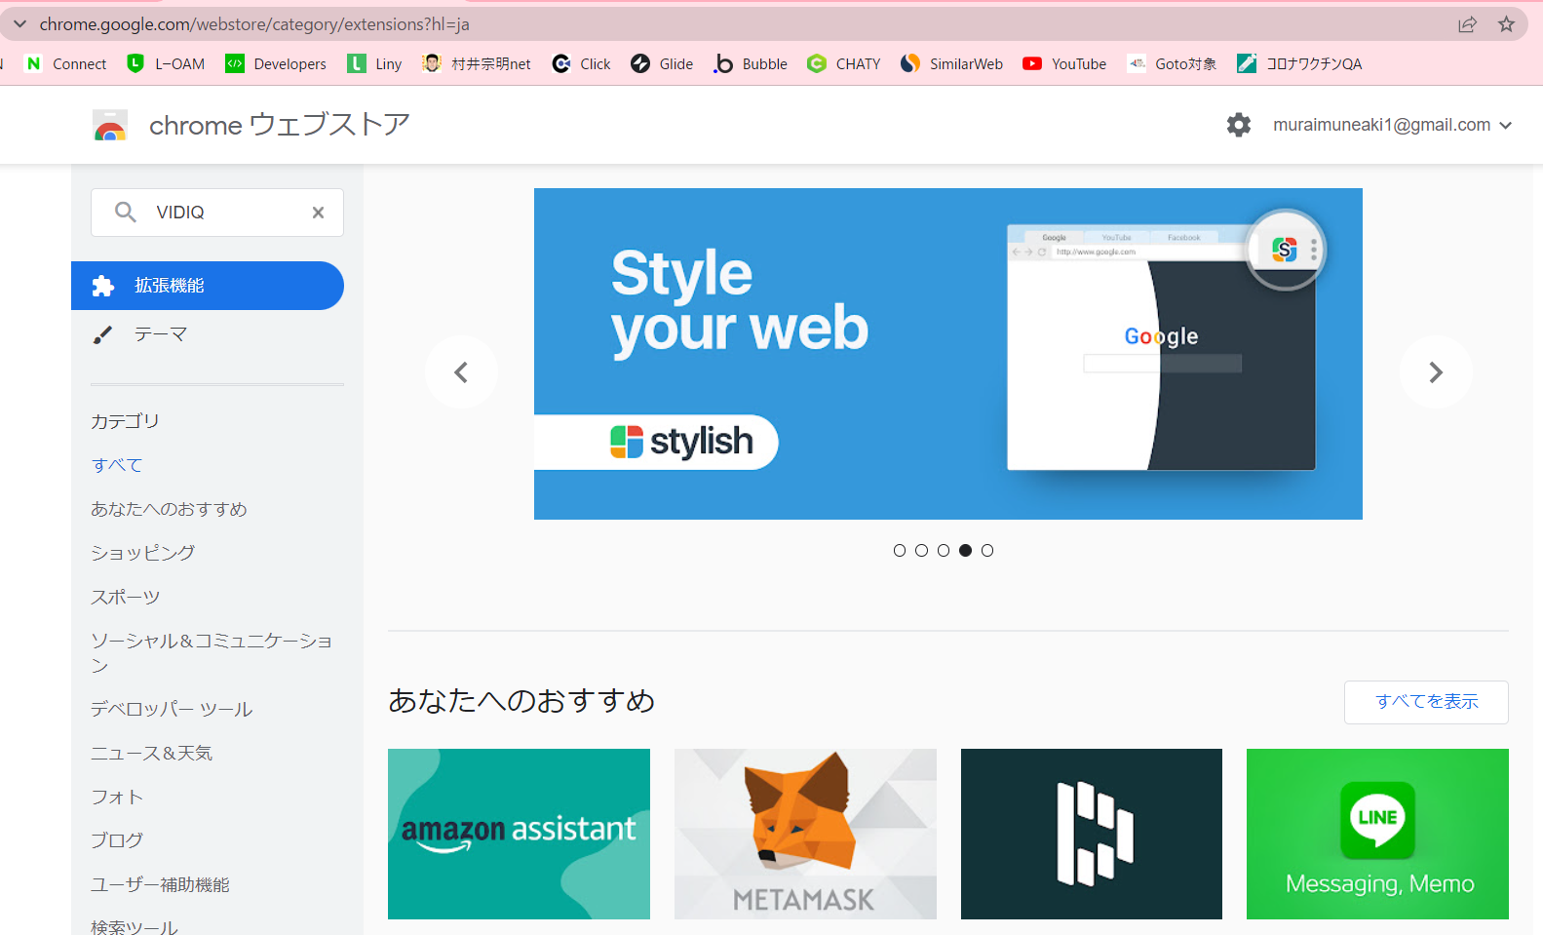
③左上に VIDIQ と入力

Slide 81
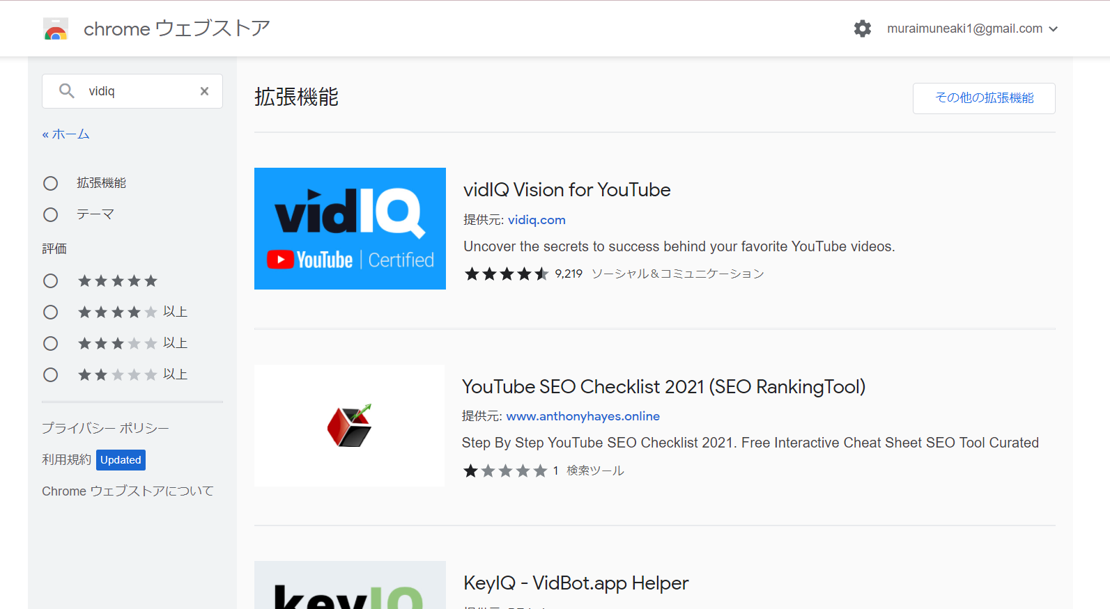
④これを選ぶ

Slide 82
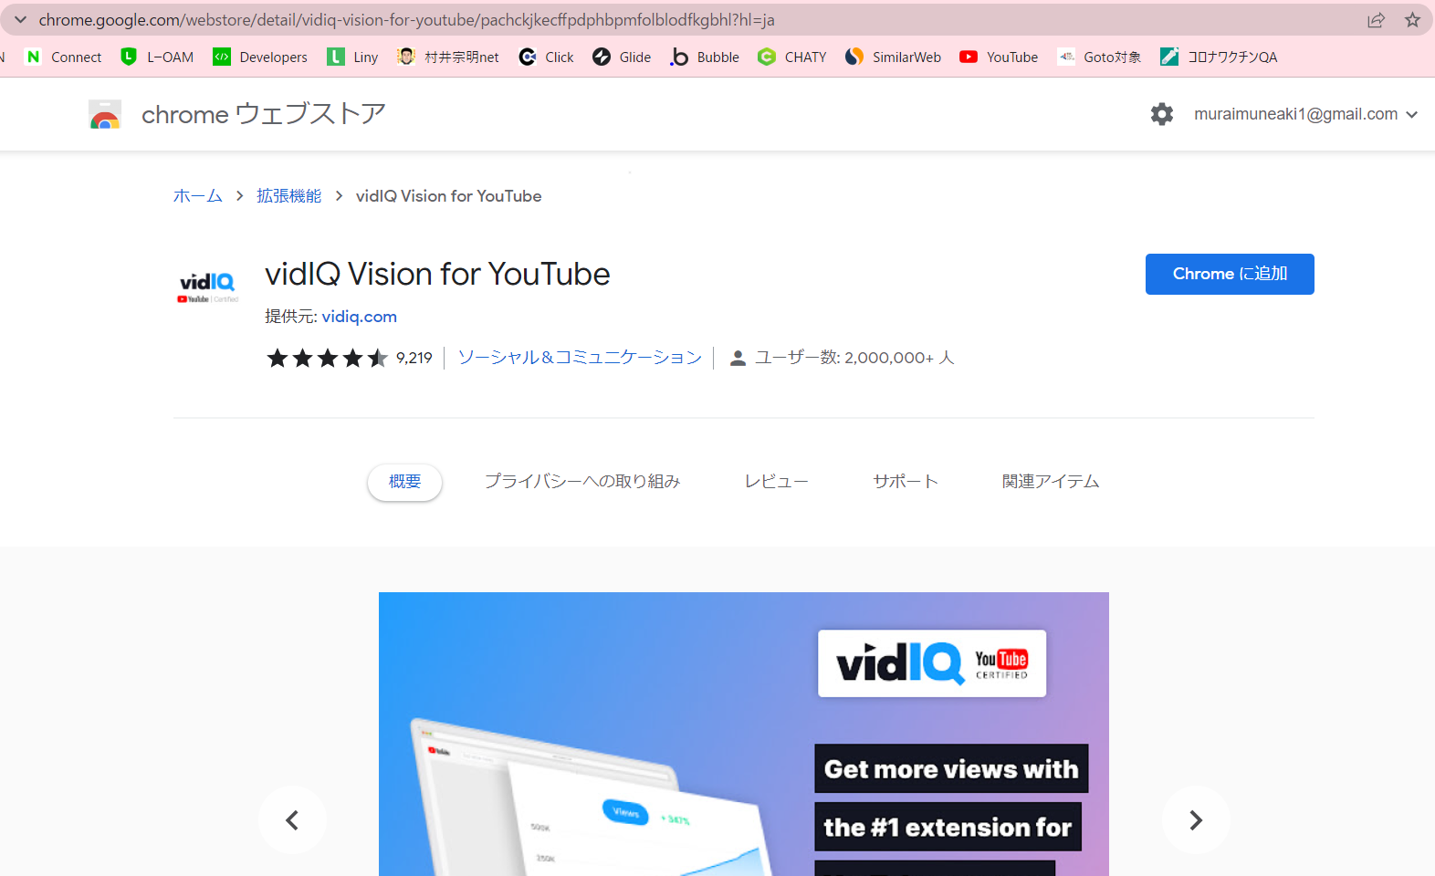
⑤CROMEに追加を押す

Slide 83
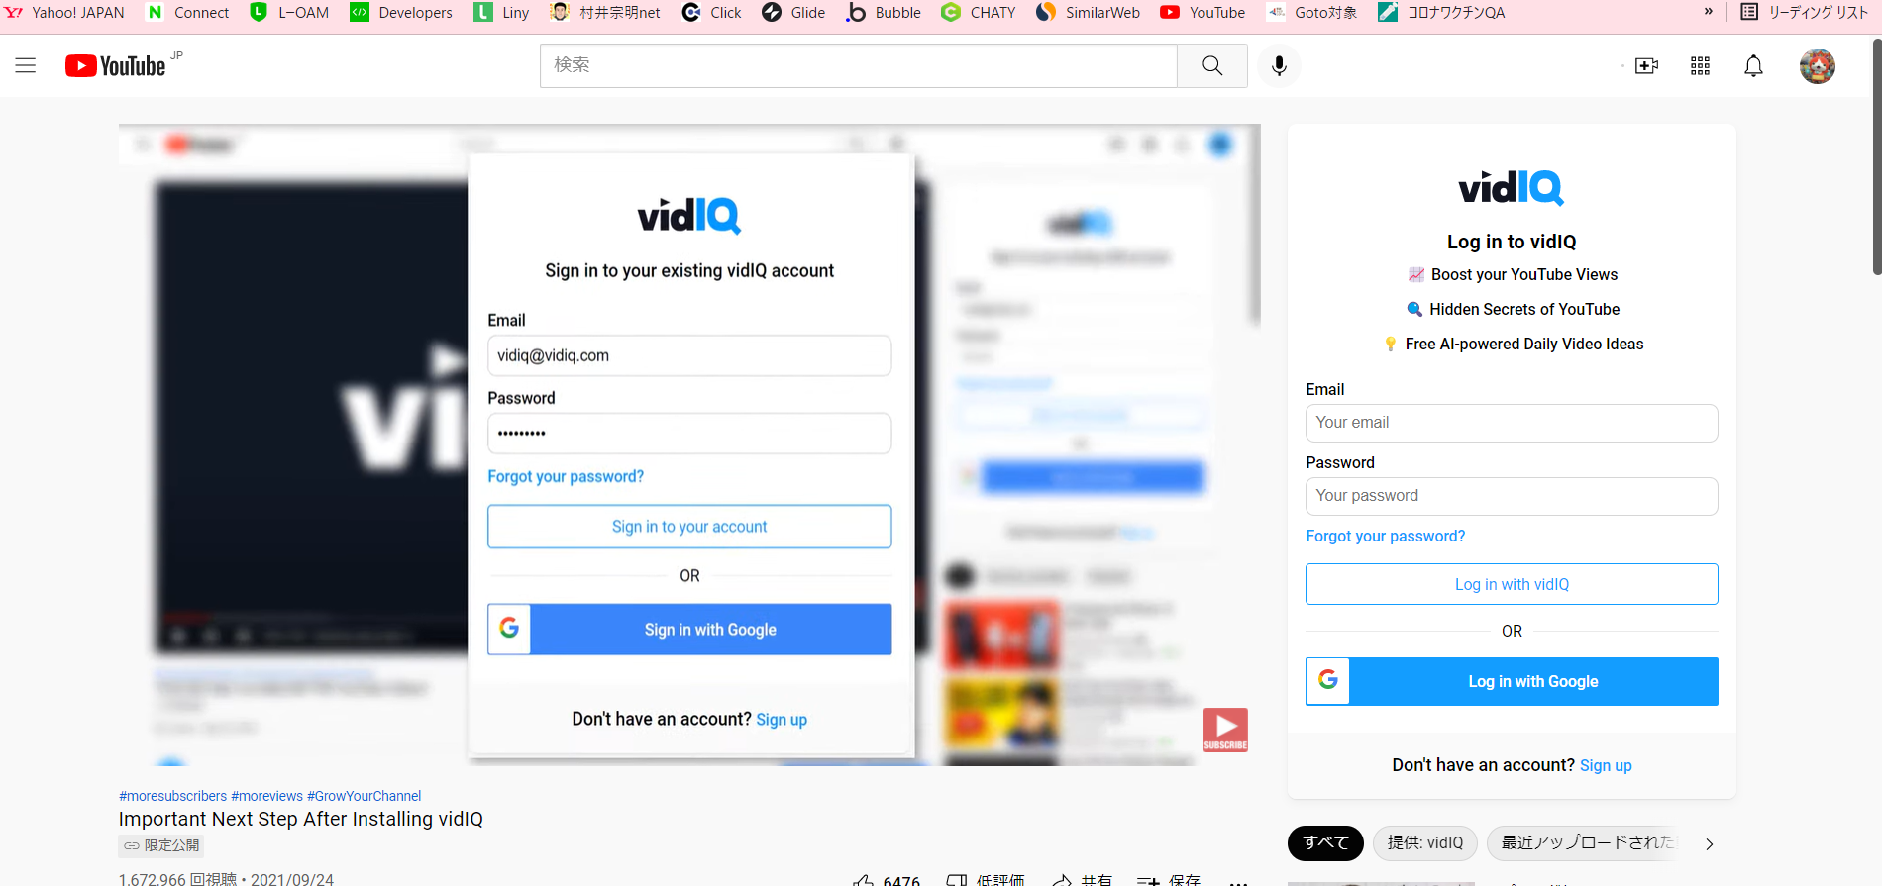
⑥Googleに
ログインしてあればこれを押す。
ログインしてなければ、その上の空白に
E-mailやパスワードを入力する必要があります。

Slide 84
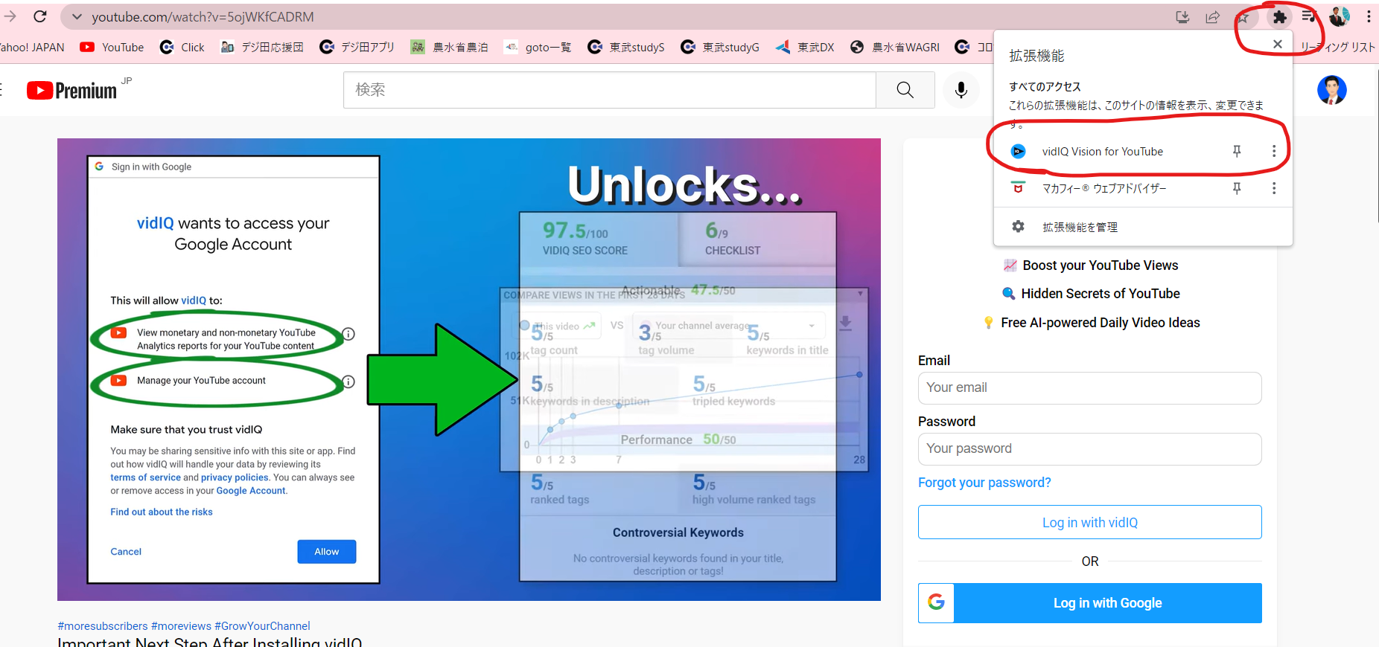
⑦youtubeでこのピンを押す
ログインしてなければ、その上の空白に
E-mailやパスワードを入力する必要があります。

Slide 85
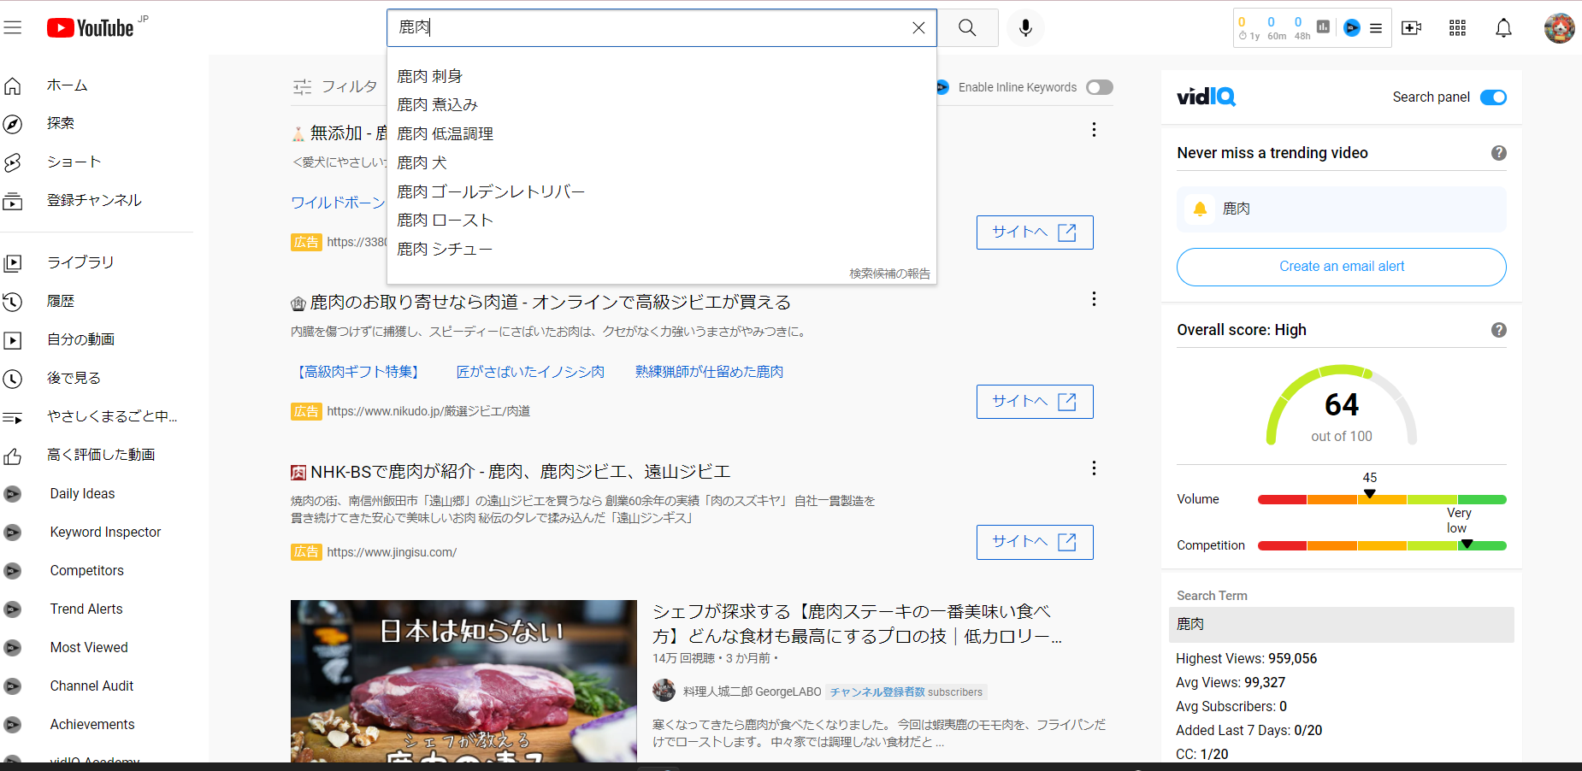
⑧youtubeの窓にキーワードを
入れると点数が出る
今回は、６４点
Volume ・・検索されやすいかどうか
Competition ・・他にこの内容の動画がたくさんあるか？

Slide 86
⑨どんどん調べて
「スコアの高い動画タイトル」を
選んでから、その動画を作る
今回は、６４点
Volume ・・検索されやすいかどうか
Competition ・・他にこの内容の動画がたくさんあるか？

Slide 87
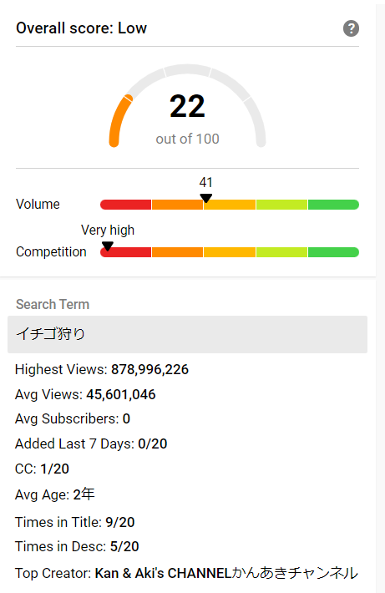
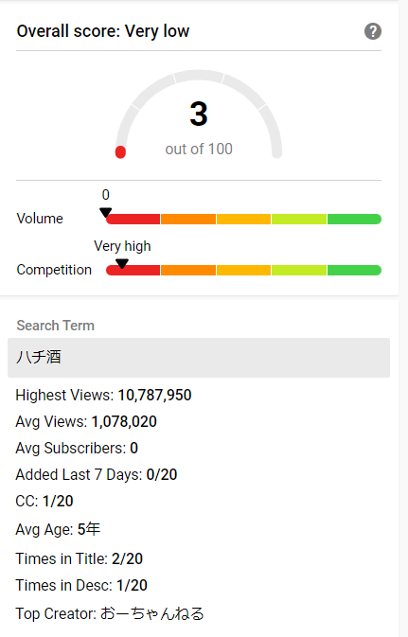
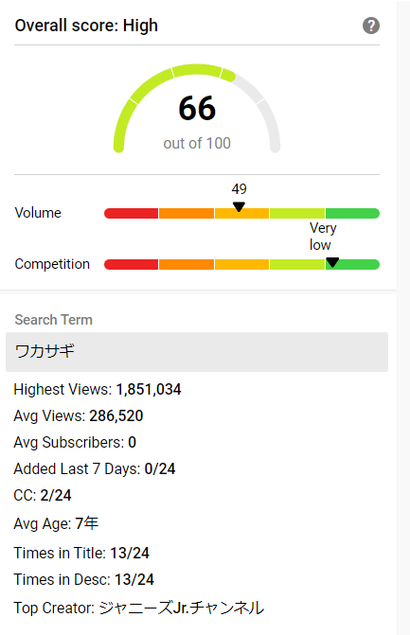
どのタイトルで作るとyoutubeが効果的？
「いちご狩り」
「ハチ酒」
「ワカサギ」

Slide 88
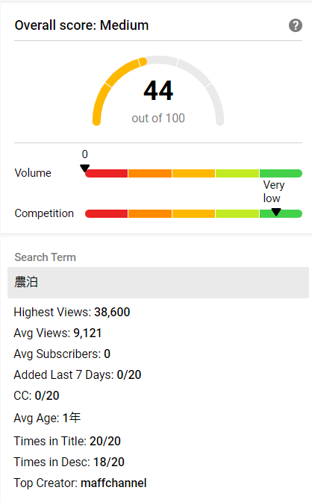
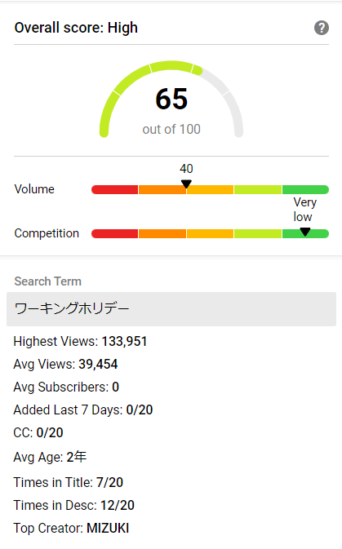
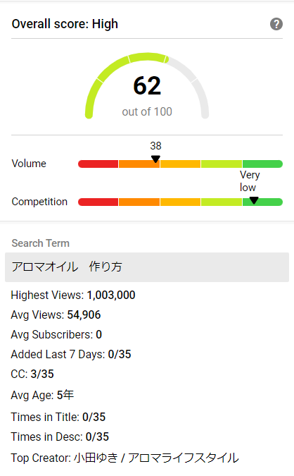
どのタイトルで作るとyoutubeが効果的？
「農泊」
「ワーキング
ホリデー」
「アロマオイル
作り方」

Slide 89
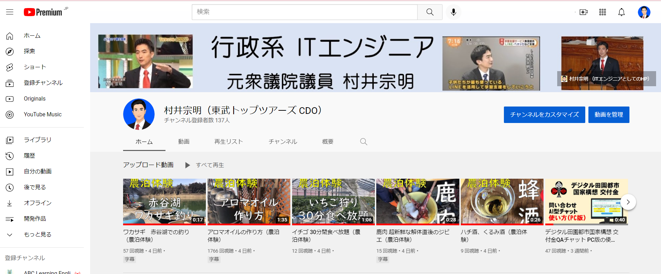
実際に農泊に行って撮影しyoutubeに投稿してみました
３月８日に、みなかみ町へ農泊の撮影

Slide 90
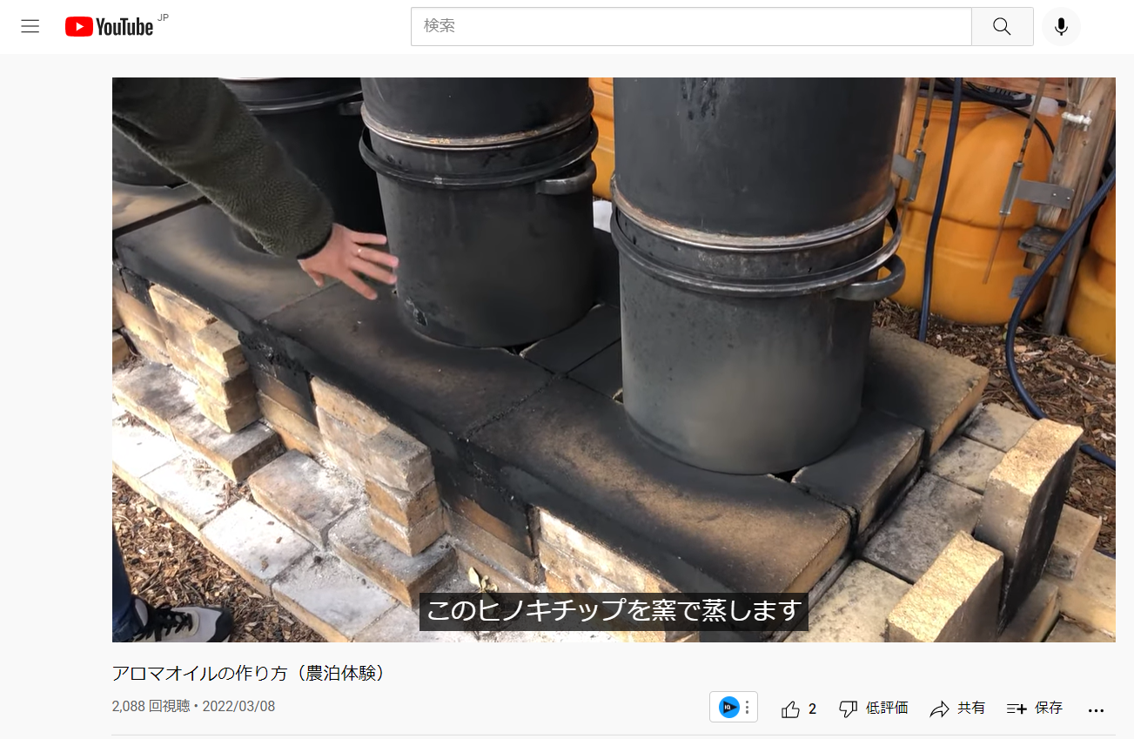
先週、農泊に行ってyoutubeに投稿
アロマオイルの林業動画は、５日間で2,000回再生
https://youtu.be/W23C7F1xuU4

Slide 91
youtube投稿の要点
無料のVIDIQを使い
再生されやすいタイトルの
が何かを見てから
動画をとりましょう

Slide 92
【第８章】 農泊SNS
「TICTOK」はすぐに
成果を上げられる
無料のツール

Slide 93
他のSNS
・フォロワーを集めてからでないと効果が出ない。そのため、効果が出るまで、かなりの期間が必要。
↓
TICTOK
・フォロワーがいなくても、一定の再生回数は出る。すぐに、宣伝効果がでる。

Slide 94

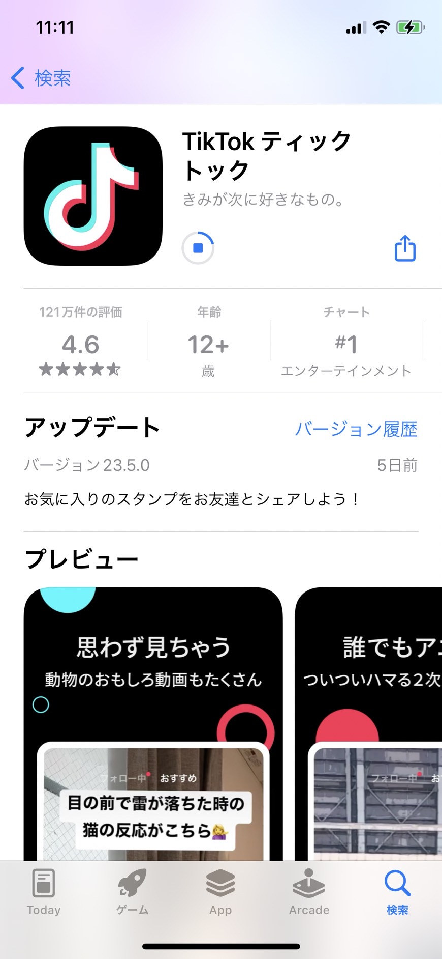
①
まず、スマホで
アプリを
ダウンロード

Slide 95

②
投稿ボタンを
押す

Slide 96


③ 秒数を選んで、
アップロード

Slide 97

④
スマホで撮った
動画の中から
選んで投稿

Slide 98

⑤
楽曲
エフェクト
テキスト
ステッカー
などをつけて

Slide 99

⑥
タイトルや場所などをつけてから、
「投稿」ボタンを押してください

Slide 100
【第９章】
「LINE」が最も
顧客を確保できる
マーケットツール

Slide 101

なぜ、国民や民間は
HPからLINEに技術革新したか？

Slide 102
成功するDX＝顧客最適化
（昔のデジタル化）
HP-全員に同じものを見せる。
誰が見たかわからず客を逃がす
（現在のデジタル化）
LINE-API
顧客のデータに基づいて、その人にあったものを送る。
米農家、イチゴ農家、農協職員
富山県、高知県 など

Slide 103


〇〇農泊地域協議会
LINE＆アプリのデモ
↑
アプリを試してください

Slide 104



〇〇農泊地域協議会 LINE＆アプリのデモ

Slide 105

「ホームページ」に加えて「SNS‐API」でSNSでの顧客名簿データを収集し有効活用
顧客ごとにニーズが違う。流入経路、押したボタン、開いたサイトなどの全データを
組み合わせた「効率的な情報配信」が勝敗を決める。

Slide 106



デジタル化 ＝ SNSでの顧客名簿データの活用
資材注文
・種苗
・肥料
・薬品
・資材
もSNS販売可能
↓
各購入データも
配信最適化に
活用される
温泉に興味
ワーケーションに
興味
農作業に
興味

Slide 107

③伸びるネット通販 ＋ 地域産品
経産省資料
「LINE内ECサイトのAPI技術」をグループ内のLINEに展開
購入者のLINE-IDを連結して販売

Slide 108

④伸びるDX市場と二極化
DX化に遅れた既存企業が衰退し、新興企業が急成長。
一方、技術革新についていき、生き残る既存企業との二極化。
顧客名簿をSNSと紐づける

Slide 109
【第１０章】
参考資料

Slide 110
農泊の支援策
 | 事業名 | 支援内容 | 実施主体 | 交付率（上限額） | 事業期間
ソ フ ト 対 策 | 1．農泊推進事業 | 農泊をビジネスとして実施できる体制の構築、観光コンテンツの磨き上げ等に要する経費 （ワークショップの開催、地域協議会の設立・運営、地域資源を活用した体験プログラム・食事メニューの開発、情報発信・プロモーション、インバウンド対応のための環境整備（Wi-Fi、キャッシュレス、多言語対応 等）） | ・地域協議会 農泊の中核を担う法人又は当該法人となる見込みの団体が協議会の構成員であること 地域協議会以外は次の団体 （農業協同組合、農業協同組合連合会、森林組合、森林組合連合会、漁業協同組合、漁業協同組合連合会、農林漁業者の組織する団体、地方公共団体が出資する団体、地域再生推進法人、PFI事業者、NPO法人） | 定額 （上限：1年目、2年目ともに500万円） | 2年
 | 2．人材活用事業 農泊推進事業と併せて行う | 新たな取組に必要となる人材の雇用、専門家の招聘に要する経費 | 農泊推進事業を実施している者 | 定額（上限：250万円） | 2年
 | 3．農泊地域高度化促進事業 （1）インバウンド対応 （2）高付加価値化対応 （食・景観） ア 食 イ 景観 （3）ワーケーション対応 | （1）インバウンド対応の高度化に直接的に資する追加的な取組に要する経費 ストレスフリーな環境整備（Wi-Fi、キャッシュレス、多言語対応、トイレの洋式化 等） 観光コンテンツの高付加価値化（インバウンド向け食事メニュー、体験プログラムの開発 等） （2）コンテンツの高付加価値化に対応する追加的な取組に要する経費 ア 食を活用したコンテンツの高付加価値化に資する取組（地元食材を活用した商品開発、地元生産者との供給・連携体制の構築 等） イ 地域の景観を活用したコンテンツの高付加価値化に資する取組（地域の景観等を活用した体験プログラムの開発、案内看板の設置 等） （3）ワーケーション受入対応の高度化に資する取組（Wi-Fi環境の整備、オフィス環境（机、椅子、アクリル板等）の整備、企業等への情報発信 等） | 地域協議会 農泊推進事業（2年間）を実施し、完了したものに限る | （1） 定額（助成額の上限：200万円） トイレの洋式は1／2 （2）、（3） 1／2 （助成額の上限：「食」、「景観」、「ワーケーション」のいずれか1つを実施する場合は100万円、複数を同時に実施する場合は150万円） ただし事業と併せて行う簡易な施設整備に係る助成額の上限は、併せ行うソフト対策に対する助成額よりも低い額とする | 上限2年間
 | 4．農家民宿転換促進費 | 農家民泊から旅館業法の営業許可を取得した農家民宿に転換するために要する経費 | 地域協議会と地域内の農家民泊経営者等との連携体 （5-1の(2)のアを行う場合のみ） | 定額（上限：1経営者あたり100万円又は5-1の(2)のアの事業費の1／2のいずれか低い額） | 1年

